Slide 1

Деловая игра
«Профилактика речевых нарушений игровыми средствами у детей дошкольного возраста»

Slide 2
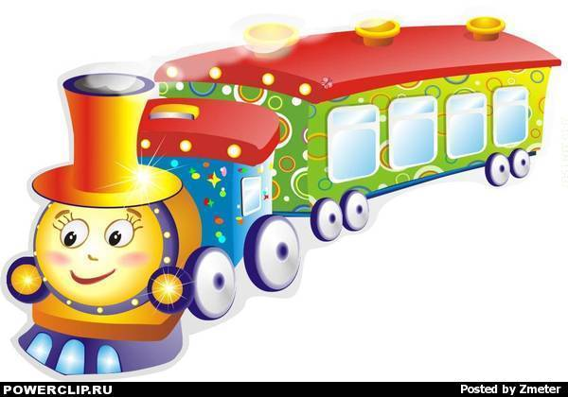
Станция
«Теоретическая»
предупредить, чем исправить
Известно, что любое нарушение легче предупредить, чем исправить.

Slide 3
Основные направления работы по профилактики речевых нарушений у детей раннего возраста:
Формирование моторной сферы: восприятие схемы тела, формирование пространственного чувства, упражнения для развития общей моторики, пальчиковые игры и др.
Развитие высших психических функций: памяти, внимания, восприятия. Мыслительной деятельности во взаимосвязи с развитием речи, умения действовать целенаправленно, творческих способностей, формирование ведущих видов деятельности (предметной, игровой).
Развитие импрессивной речи: понимания слов, обозначающих предметы, действия, признаки; грамматических категорий и предложных конструкций (инструкций, вопросов, несложных текстов).
Развитие экспрессивной речи: лексического запаса, фразовой речи, звукопроизношения, фонематических процессов, активизация словаря, совершенствование процессов поиска слов, перевода слова из пассивного в активный словарь, формирование речевого и предметно-практического общения с окружающими, развитие знаний и представлений об окружающем.

Slide 4
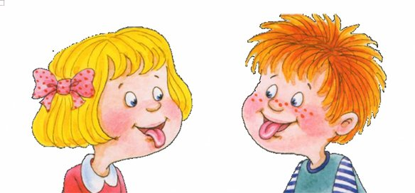
Основные направления работы
по профилактики речевых нарушений
у детей 3-5 лет:
Формирование фонематического слуха.
Развитие артикуляционной моторики.
Развитие мелкой моторики.
Развитие речевого дыхания.
Организация деятельности воспитателя:
Выявление детей с нарушениями речи и наблюдение за речевым развитием.
Создание предметно – развивающей среды.
(речевые уголки, практический материал для организации речевых игр и занятий).
Создание активной речевой среды.

Slide 5
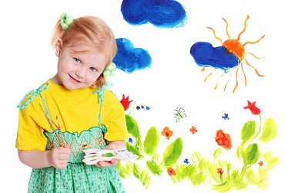
Игры, направленные на развитие
мелкой моторики пальцев рук
Пальчиковая гимнастика.
Кинезиологические упражнения.
Игры с различными предметами.

Slide 6
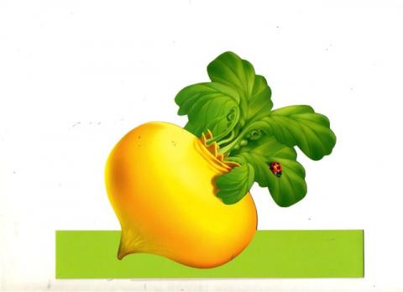
Репку мы сажали | «Рыть» пальчиками в детской ладошке лунку.
Репку поливали | Показать пальчиками, как льется вода из лейки
Вырастала репка | Показать, как растет, выпрямлять постепенно пальчики.
Хороша и крепка | Оставить ладони открытыми, а пальцы согнуть как крючочки
Тянем-потянем | Крючочки левой и правой руки сцепить и тянут – каждый в свою сторону
Вытянуть не можем | Потрясти кистями рук
Тянем-потянем, тянем-потянем! Ух! вытянули репку. | расцепили руки, потрясли кистями

Slide 7
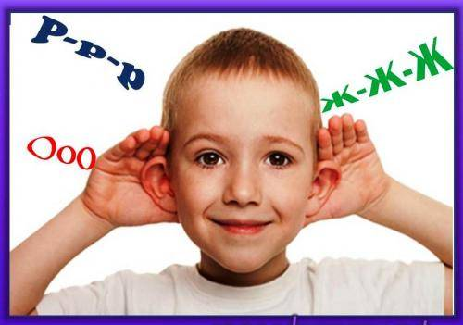
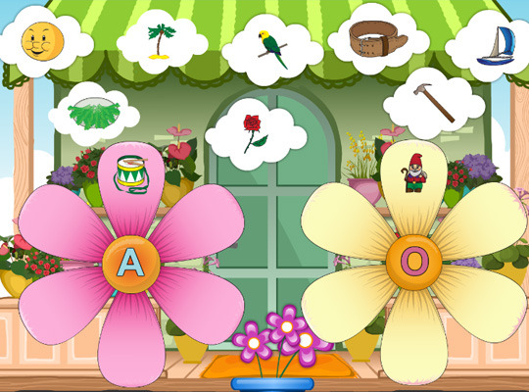
Игры и упражнения
на развитие слухового внимание,
восприятия, фонематического слуха.
Игры на угадывание не речевых звуков.
Игры на формирования фонематического компонента (различение слов и звукоподражаний, отличающихся одним или несколькими звуками).

Slide 8

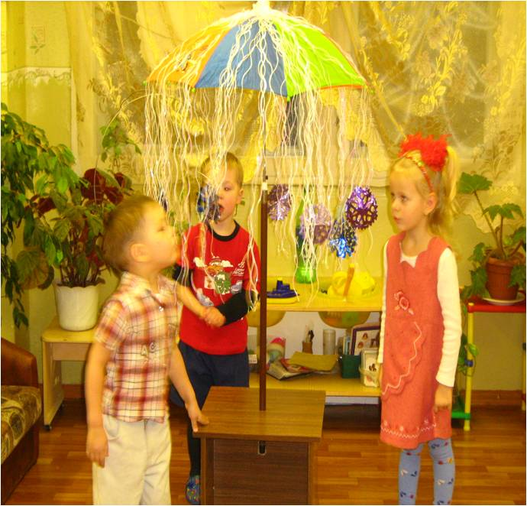
Игры и упражнения по формированию просодической стороны речи
(дыхание, голос, дикция).

Slide 9
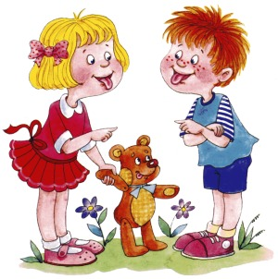
Игры и упражнения, развивающие артикуляционный аппарат.

Slide 10



Slide 11

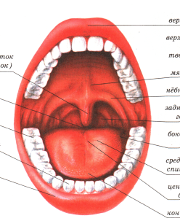



Жил весёлый в своём домике.
- Что это за домик ?
Вышел погреться на
,
отдохнуть на . Лежит, загорает.
Подул лёгкий , язычок поёжился,

Slide 12






спрятался в и закрыл за собой .
А на дворе спряталось за
и забарабанил по крыше («д – д – д - д»).
не скучал дома, напоил молоком.
Он лакал молочко, потом облизнулся и

Slide 13
сладко заснул. посмотрел на
они тикали: «тик-так». свернулся
клубочком. «Пора и мне спать», - подумал
.

Slide 14
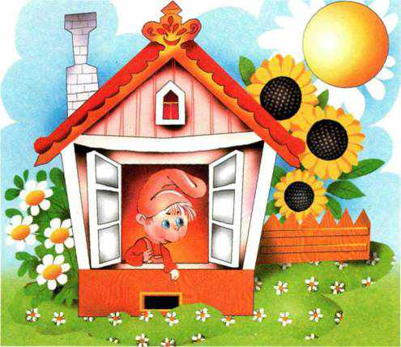
«Язычок гулять собрался»

Slide 15
Ситуация 1
Трехлетний Петя много болел, долго лежал в больнице. Практически не разговаривал. Маме пришлось потратить много сил для того, чтобы Петя «заговорил».
Назовите основную причину трудного усвоение речи Пети.

Slide 16
Ситуация 2
Часто родители задают педагогам такие вопросы: «Почему не все дети одинаково овладевают чтением, письмом? Все ходят в один детский сад, со всеми в равной мере занимается воспитатель, всех их учит один и тот же логопед. Что же делать нам, родителям, чтобы как – то помочь детям?»
Дайте совет родителям.

Slide 17
Ситуация 3
Мама с тревогой говорит: Я слышала, что к шести годам у ребенка пробуждается интерес к учению. Некоторые дети уже в пять лет читают. Я все жду, жду, а у моего Васи ни интереса, ни желания учиться не появилось, хотя ему скоро идти в школу». Какой фактор, влияющий на психическое развитие ребенка, не был использован мамой?

Slide 18
Ситуация 4
В детском саду наблюдали за фонематическим слухом у детей, записывали характерные ошибки некоторых детей (вместо «рыба» - «лыба»; вместо «шишки» - «сышка»; вместо «садись» - «дись»; вместо «сахар» - «хасир»). Какие недостатки речи детей выявились в данном исследовании? Чем можно это объяснить? Что должны делать взрослые? чтобы исправить эти недостатки.

Slide 19
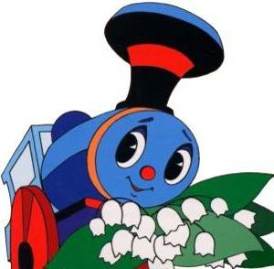
Станция «Разминочная»

Slide 20
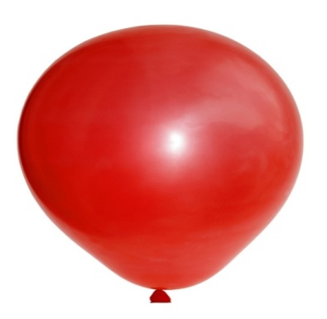

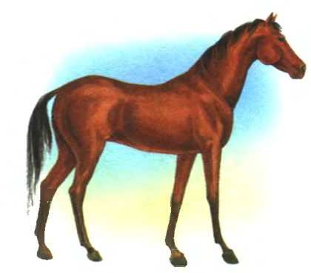

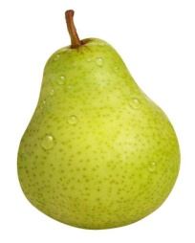
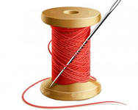
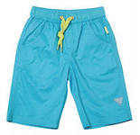

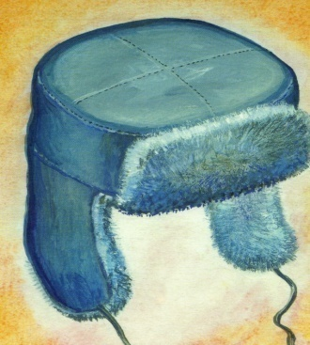
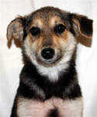
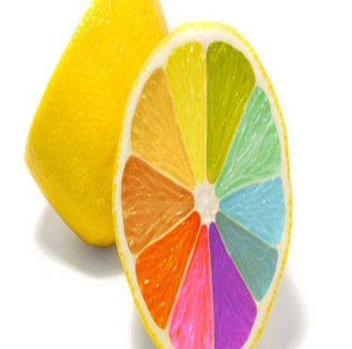

Станция «Игровая»

Slide 21

Станция «Чистоговорная»

Slide 22

Станция «Аукцион педагогических идей»

Slide 23
Спасибо за участие!

